Slide 1
Sikap Intelektual Muslimah Menghadapi Framing Radikalisasi Kampus
Disampaikan oleh Siti Muslikhati
dalam FGD Intelektual Muslimah DIY
“Framming Kampus Terpapar Radikalisme,
Waspadai Upaya Pecah Belah”
30 Agustus 2019 di Local Hotel Yogya

Slide 2
Mengapa ada Program Deradikalisasi Kampus?
Hasil RISET Setara institute (penelitian dilakukan februari-maret 2019)
TERDAPAT 10 PTN di Indoneia yang terpapar paham islam Radikalisme: UI, ITB, UGM, UNY, UIN Jakarta dan bandung, IPB, UNBRAW, UNIRAM dan UNAIR.
Gelombang Radikalisme tsb dibawa oleh kelompok keagamaan yang eksklusif: salafi-wahabi, tarbiyah dan tahiriyah.
Corak kegiatan keislaman di kampus tsb monolitik. Cenderung dikooptasi oleh golongan islam tertentu yang tertutup/eksklusif, dan melahirkan wacana yang kebenarannya diyakini sendiri, dominan wacananya secara umum yakni berpegang teguh pada Al Quran (propaganda bahwa keselamatan hidup hanya bisa diraih lewat ketaatan terahadap jalan Islam—al qur’an dan hadist), islam terdholimi, islam harus waspada, harus meyakini yang mereka pelajari dan cenderung waspada dengan yang berpikir berbeda.
Kelompok ini menjadikan masjid dan mushola sebagai basis kaderisasi, dalam menyebarkan ajarannya (kelompok ini) menyasar organisasi kemahasiswaan seperti lembaga Dakwah kemahasisswaan dan lembaga dakwah fakultas
Tirto.id (31 mei 2019)

Slide 3
Apa Itu Deradikalisasi Kampus?
Deradikalisasi adalah program yang bertujuan menetralkan pemikiran-pemikiran mereka yang sudah terpapar radikalisme agar kembali menjadi bagian dari masyarakat yang biasa (bnpt.or.id)
Intoleransi sebagai bibit dari paham radikal (majalah.tempo.co, 27 Mei 2018)
Pemahaman agama yang kaku dan mudah mencap sesat yang tidak sependapat (majalah.tempo.co, 27 Mei 2018)

Slide 4
Pertanyaan Kritis :
APA ITU RADIKAL?
Yang dimaksud dalam Program Deradikalisasi
AGAMA mana yang di maksud dalam kalimat “tafsir kaku terhadap dogma agama”??
Apa yang dimaksud KAKU atau INTOLERAN???

Slide 5
Jawabannya akan sampai pada kesimpulan bahwa:
Program Deradikalisasi Kampus = Ketakutan (Phobi) Pada Islam Ideologis-Politis
Karena Islam ideologis politis berpeluang diterima di kampus yang merupakan komunitas intelektual yang berfikir kritis yang selalu mencari serta berpihak pada kebenaran
→ Jika dibiarkan akan mengganggu ketenangan dan keberlangsungan sistem sekuler-kapitalis sehingga harus ada langkah dalam menanganinya

Slide 6
Deradikalisasi Kampus: Bukti REPRESIVITAS rezim
Menristekdikti : deklarasi antinarkoba dan radikalisme di UNES Semarang
Sanksi tegas pada rektor jika terjadi radikalisme di lingkungan perguruan tinggi, karena pembiaran atau ketidaktahuan
Kepala BNPT:
Suhardi Alius
Radikalisme butuh waktu yang panjang → kampus harus mencermati jika terjadi perubahan pada mahasiswa atau dosen, misalnya membentuk kelompok eksklusif, karena cukup banyak akademisi yang ikut ke dalam ISIS
Mantan Wakil kepala BIN As'ad Said Ali
Mendukung PT melarang kegiatan HTI
Tindaklanjuti dengan pembinaan terhadap mahasiswa → pemahaman hubungan antara Pancasila dengan agama atau agama dan negara.
Tidak berfokus kepada HTI tetapi juga gerakan atau organisasi radikal lainnya
Pembubaran HTI : larang organisasi atau gerakannya masuk kampus. Tapi kajian ilmiah tetap bisa dilakukan

Slide 7
Menelusuri Lebih Lanjut Simpul Program Deradikalisasi

Slide 8
Kepentingan Negara Adidaya di Balik Agenda War on Terror / Extrimist / Radical
AS mengeraskan kembali komitmennya untuk perangi ekstrimis dan teroris khusus pada Negara muslim dan menguatkan kembali komitmen kerjasama dalam hal ini.
Pada pesan Romadlonnya, Trump berkata, “Saya mengulangi pesan yang saya sampaikan di Riyadh: Amerika akan selalu bersama dengan mitra kami melawan terorisme dan ideologi yang menyulutnya.” Dalam pertemuan NATO, Trump menyebut terorisme sebagai masalah dunia "nomor satu«. Sekalipun Negara-Negara NATO berbeda pendapat tentang dana yang harus disumbangkan, namun para pejabat berjanji akan memperbaharui fokus memerangi terorisme.

Slide 9
Kepentingan Negara Adidaya di Balik Agenda War on Terror / Extrimist / Radical
ISIS yang menjadi musuh bersama dimainkan untuk kepentingan menyerang gerakan yang akan hidupkan kembali Khilafah dan Islam ideologi. Pemboman di Inggris, konflik di Marawi Filipina Selatan dan Kampung Melayu menjadi pembenaran untuk memerangi daulah Islam. Sebuah keputusan yang terus dipaksakan karena sesungguhnya perang antara haq dan bathil tidak pernah padam.
Disinyalir bahwa rentetan pidato Trump, KTT NATO lalu diikuti peristiwa Inggris, Marawi dan Kampung Melayu adalah rekayasa untuk segera menjegal aktivitas yang mengganggu keamanan dengan UU setaraf ISA (Internal Security Act). Beberapa pihak dengan sengaja mengaitkan bahaya dengan kemunculan Islam ideologis, termasuk mulai mempersoalkan perubahan sosial yang terjadi di masyarakat akibat perkembangan isu intoleransi. Sekalipun ada upaya untuk memperdebatkan definisi, termasuk mulai uji materi beberapa pasal KUHP tentang makar, perlu terus menerus diwaspadai upaya rezim untuk memperkuat kewenangan polisi untuk melakukan ‘pencegahan” yang berujung pada pemberangusan dakwah Islam ideologis.

Slide 10
“SINGKIRKAN EKSTRIMIS..”
KTT Islam Amerika
“Masa depan yang lebih baik hanya mungkin dicapai jika negara-negara Anda menyingkirkan teroris dan ekstremis. Usir mereka. Singkirkan mereka dari tempat-tempat ibadah Anda. Keluarkan mereka dari komunitas Anda”. Ini adalah pertempuran antara yang baik dan yang jahat.. Saya di sini menawarkan kemitraan, berdasarkan kepentingan dan nilai2 bersama.”
KTT NATO
Trump menyebut terorisme sebagai masalah dunia "nomor satu", dan mengatakan bahwa kita "membuat kemajuan yang luar biasa" dalam perang melawan teror.
Menlu AS Rex Tillerson
Mendorong anggota NATO untuk memenuhi kewajiban menyumbang dua persen dari GDP masing-masing, untuk mendanai NATO dan komitmen untuk memerangi ISIS

Slide 11
PESANAN untuk GEBUK RADIKALIS
KTT ISLAM-AMERIKA (21/5/17)
kemitraan tingkat internasional untuk melawan terorisme serta radikalisme, mengembangkan nilai-nilai toleransi
Pidato Jokowi di KTT Islam - Amerika
pendekatan soft power (persuasif) melawan radikalisme dan terorisme
akar persoalan terorisme : Ketimpangan sosial dan ekonomi harus diakhiri dengan kebijakan penguatan ekonomi inklusif bagi kelompok yang rentan radikalisme.
Indonesia mulai represif
Jokowi : Konstitusi menjamin kebebasan berserikat dan berkumpul. Namun, apabila ada organisasi yang bertentangan dengan konstitusi, akan digebuk (17/5)
Jokowi : bubarkan Ormas anti Pancasila bukan untuk menghambat proses demokrasi (5/5)
pemberantasan terorisme komprehensif : militer, sosial, budaya, ekonomi, dan politik
KLAIM
Terorisme menyerang masif di AS, Eropa, Afrika, Timteng, Asia Selatan, Asia Tengah, Asia Tenggara, sampai ke Australia. Jaringan terorisme sudah membentuk organisasi yang proklamirkan negara dengan wilayah, rakyat, dan militer

Slide 12
LARANGAN terhadap ISLAM IDEOLOGIS,
Ketakutan pada gagasan KHILAFAH
Rezim memanfaatkan intelektual untuk menggebuk gerakan organisasi masyarakat yang menginginkan Islam formal di Indonesia karena intelektual punya posisi dan peran strategis untuk mengubah pemikiran dan tatanan di tengah-tengah masyarakat.
Selalu mempertentangkan dengan ideologi negara, yang diulang-ulang sebagai sistem baku yang tak terbantahkan. Merekalah yang pada posisinya menyampaikan pada umat bahwa produk negara ini adalah produk ijtihad yang realistis, sejalan dengan masyarakat Indonesia yang majemuk.
Intelektual “bayaran” ini bekerja sesuai opini mainstream yang digagas AS dengan menakut-nakuti umat bahwa hampir 55 negara menghadapi masalah radikalisme dan terorisme. Dunia muslim dipersatukan dengan common enemy : saudara muslimnya sendiri.
Gagasan Khilafah dijadikan berbahaya bagi Indonesia karena mengancam perpecahan Indonesia dan internal umat Islam sendiri.
Kesimpulannya:
Tidak ada cara lain kecuali menderaskan deradikalisasi dan kontra deradikalisasi menggunakan pendekatan dari kultural hingga penindakan hukum.

Slide 13
“…Telah nyata kebencian dari mulut mereka dan apa yang disembunyikan oleh hati mereka adalah lebih besar lagi. Sungguh telah kami terangkan kepadamu ayat-ayat (kami), jika kamu memahaminya” (TQS. Ali Imran: 118)
“Mereka hendak memadamkan cahaya (agama) Allah dengan mulut (ucapan-ucapan) mereka, dan Allah tidak menghendaki selain menyempurnakan cahayaNya, walaupun orang-orang yang kafir tidak menyukai”
(TQS. At Taubah: 32)

Slide 14
Sejatinya,
Khilafah adalah Ajaran Islam

Slide 15
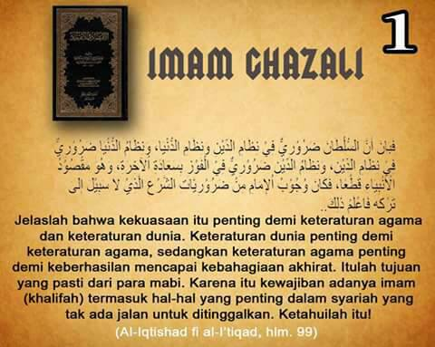

Slide 16
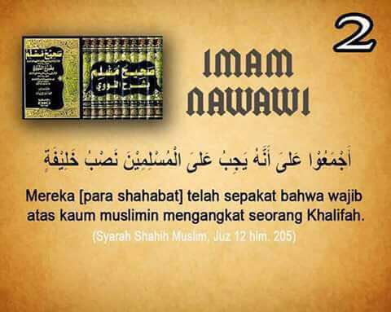

Slide 17
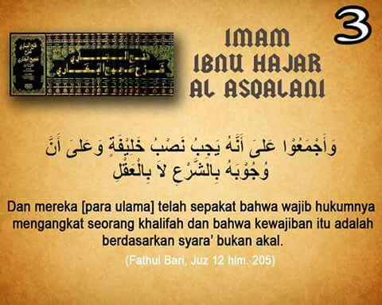

Slide 18
MEMAKNAI CLASH CIVILIZATITION
“ Kalian Adalah Sebaik-baik Umat Yang Dikeluarkan Diantara Manusia, Memerintahkan Kepada Yang Ma’ruf Dan Mencegah Dari Yang Munkar, Dan Beriman Kepada Allah ….”
[QS Ali Imron : 110]
Predikat Sebaik-baik Umat di Sandang Apabila Amar Ma’ruf Nahi Munkar Tegak Di Muka Bumi. Dan Hal Ini Hanya Bisa Terealisir Bila Hukum Allah Swt Tegak. Satu-satu Nya Institusi Yang Menjamin Tegaknya Hukum Allah : Khilafah

Slide 19
Intelektual :
Salah Satu Elemen Utama Perubahan Sistem
Hendaknya komunitas intelektual menjadi
elemen penting dalam Perjuangan Islam di tengah
arus penegakan Khilafah untuk meraih Ridlo Allah swt

Slide 20
ketidakmampuan menangkal penguatan intoleransi, penyebaran radikalisme, penguatan konservatisme keagamaan dan afirmasi atas ekstremisme kekerasan di dalam tubuh mereka sendiri. Riset beberapa lembaga sebagaimana diulas sebagian di muka menjelaskan fenomena itu secara benderang.

Slide 21
Diskusi :

